Slide 1
Анализ деятельности
ФГБУ «Федеральный центр подготовки спортивного резерва».
Основные задачи на 2017 год
21 февраля 2017г.
Москва

Slide 2
Укомплектованность субъектов Российской Федерации инструкторами-методистами ФГБУ ФЦПСР

Slide 3
Мероприятия по актуальным вопросам модернизации системы подготовки спортивного резерва в 2016 году с участием ФГБУ ФЦПСР

Slide 4
Уровень проведенных методических мероприятий
В 2016 году специалистами ФГБУ ФЦПСР в субъектах Российской Федерации, с участием федеральных инструкторов-методистов субъектов Российской Федерации, оказано более 20 тыс. консультаций, проведено более 5 тыс. мероприятий различного уровня, из них:
на субъектовом уровне – более 5 тыс. мероприятий;
на региональном уровне – 29 мероприятий;
на межрегиональном уровне – 13 мероприятий;
всероссийский уровень – 7 мероприятий.

Slide 5
Мониторинг по основным направлениям деятельности по модернизации системы подготовки спортивного резерва в Российской Федерации
Приведение нормативных правовых актов субъектов Российской Федерации в соответствие с федеральным законодательством в субъекте Российской Федерации.
Объемы финансового обеспечения физкультурно-спортивных организаций в субъекте Российской Федерации.
Реестр физкультурно-спортивных организаций (кроме УОР, ЦОП, ЦСП), на основе анализа эффективности их деятельности в субъекте Российской Федерации.
Реализация дополнительных общеобразовательных программ физкультурно-спортивными организациями в соответствии с приказом Минспорта России от 12.09.2013 г. № 730.
План мероприятий субъекта Российской Федерации по преобразованию государственных (муниципальных) ДЮСШ и СДЮСШОР в СШ и СШОР в соответствии с дорожной картой, предложенной Министерством спорта Российской Федерации.
Мониторинг по преобразованию государственных (муниципальных) ДЮСШ и СДЮСШОР в СШ и СШОР в субъекте Российской Федерации.
Мониторинг разработки и внедрения в субъекте Российской Федерации нормативных затрат на оказание государственных услуг по спортивной подготовке в соответствии с перечнем мероприятий по разработке и внедрению нормативных затрат на оказание государственных услуг по спортивной подготовке, разработанным Министерством спорта Российской Федерации.
Мониторинг мероприятий по неоправданной оптимизации физкультурно-спортивных организаций в субъекте Российской Федерации.
Мониторинг создания ЦСП в субъекте Российской Федерации по базовым видам спорта.

Slide 6
Формирование региональных систем подготовки спортивного резерва
В течении 2016 года в субъектах Российской Федерации был проведен мониторинг (май, октябрь) по основным направлениям деятельности по модернизации системы подготовки спортивного резерва. По итогам Мониторинга, осуществили перевод в спортивные школы и спортивные школы олимпийского резерва 762 организаций в 55-ти субъектах Российской Федерации.
Субъекты Российской Федерации формируют системы подготовки спортивного резерва с учетом специфики и особенностей своих регионов.
Особенно активно ведется работа по формированию сети организаций спортивной подготовки | По предварительным данным в I квартале 2017 года в системе подготовки спортивного резерва Российской Федерации будет уже 1311 организации спортивной подготовки в 68-ми субъектах Российской Федерации, присоединяются следующие субъекты: | К концу первого полугодия 2017 года будет 1959 СШ и СШОР в 77-ми субъектах Российской Федерации, присоединяются следующие субъекты:
г. Москва, Ростовской области, Московской области, Белгородской области, Курской области, Ульяновской области, Краснодарском крае, Ростовской области, Иркутской области, Башкортостане, Мордовии, Челябинской области, Хакасии, Чувашии и Удмуртии. | Калужская область, Костромская область, Липецкая область, Тульская область, Татарстан, Республики Дагестан, Кабардино-Балкария, Чеченская Республика, Пермский край, Кировская область, Дальневосточный федеральный округ и другие. | Воронежская область, Псковская область, Волгоградская область, Красноярский край, Кемеровская область, Ивановская область, Тамбовская область, Республика Карелия, г. Санкт-Петербург, Республика Крым, Республика Северная Осетия-Алания, Республика Марий Эл

Slide 7
Предварительные данные по переходу в организации спортивной подготовки

Slide 8
СОВРЕМЕННЫЕ ВЫЗОВЫ И ПРОБЛЕМЫ СИСТЕМЫ ПОДГОТОВКИ СПОРТИВНОГО РЕЗЕРВА, КАК ПРЕДПОСЫЛКИ ДЛЯ МОДЕРНИЗАЦИИ СИСТЕМЫ ПОДГОТОВКИ СПОРТИВНОГО РЕЗЕРВА В РОССИЙСКОЙ ФЕДЕРАЦИИ
Межведомственная и межуровневая разобщенность и несогласованность действий различных органов управления в решении задач по подготовке спортивного резерва.
Отсутствие вертикально-ориентированной системы организаций, осуществляющих деятельность в сфере физической культуры и спорта, их разрозненность.
Недостаточный уровень ресурсного обеспечения отрасли
Недостаточный уровень кадрового обеспечения отрасли

Slide 9
Межведомственная и межуровневая разобщенность и несогласованность действий различных органов управления в решении задач по подготовке спортивного резерва
Отсутствие эффективного взаимодействия органов исполнительной власти субъектов Российской Федерации отрасли физической культуры и спорта с муниципалитетами по вопросам подготовки спортивного резерва
В регионах не используются законодательные возможности самостоятельно регулировать вопросы системы подготовки спортивного резерва – ожидание решений на федеральном уровне
Слабый уровень координации деятельности организаций в регионах
Слабое использование инструментария, предоставленного законодательством, на уровне органов исполнительной власти регионов. Использование старых, уже отмененных, нормативных правовых актов
Межведомственная разобщенность не позволяет выстроить эффективную систему подготовки спортивного резерва

Slide 10
Отсутствие вертикально-ориентированной системы организаций, осуществляющих деятельность в сфере физической культуре и спорта, их разобщенность
182
ЦСП
195
Другие организации
980
СДЮСШОР
3 669
ДЮСШ
56
УОР
11
федеральных
165
региональных
13
муниципальных
45
региональных
7
частных
966
в системе ФКиС
1750
в системе ФКиС
762 СШ и СШОР
15
в системе образования
1828
в системе образования
9
другие
86
другие
Ведомственная разобщенность не позволяет выстроить эффективную систему подготовки спортивного резерва

Slide 11
Отсутствие вертикально-ориентированной системы организаций, осуществляющих деятельность в сфере физической культуре и спорта, их разобщенность
Отсутствует единый подход к определению предмета и целей деятельности организаций, осуществляющих спортивную подготовку
Заявленные цели деятельности организаций отрасли не всегда соответствуют действительности
Существуют проблемы в связи с использованием Федерального закона от 5 апреля 2013 г. N 44-ФЗ "О контрактной системе в сфере закупок товаров, работ, услуг для обеспечения государственных и муниципальных нужд"
Необоснованное сокращение (слияние) числа организаций, осуществляющих деятельность в сфере физической культуре и спорта
Не всегда учитываются возрастные, физиологические и психологические особенности юных спортсменов, что приводит к их форсированной подготовке и профессиональному выгоранию в дальнейшем
Недостаточно эффективно выстроена система отбора
Справочно: Численность занимающихся в 2015 году на тренировочном этапе - 949 395 спортсменов (28,7% от общего числа занимающихся), на этапе ССМ - 57 448 (1,74%) на этапе ВСМ - 19 393 (0,59%)
Недостаточный уровень антидопингового образования в спортивных школах и мер, направленных на профилактику нарушений антидопинговых правил

Slide 12
Недостаточный уровень ресурсного обеспечения отрасли
Неравные возможности субъектов Российской Федерации отражаются на показателях участия спортсменов в официальных спортивных мероприятиях и, как следствие, на количественных и качественных характеристиках спортивной работы субъектов Российской Федерации, что сдерживает подготовку необходимого количества сильнейших спортсменов для пополнения спортивных сборных команд
Недостаточное финансовое обеспечение организаций спортивной подготовки препятствует развитию собственной материально-технической базы и не позволяет обеспечить систематическое участие занимающихся в официальных спортивных мероприятиях в качестве основного элемента процесса спортивной подготовки
Недостаточный уровень материально-технического обеспечения организаций, не в полной мере обеспечено финансирование реализации федеральных стандартов спортивной подготовки по видам спорта
.
В связи с усилением глобальной конкуренции в спорте требуется постоянное совершенствование качества методического, научно-методического, медицинского, психологического, медико-биологического и антидопингового обеспечения, поддержки экспериментальной и инновационной деятельности в системе подготовки спортивного резерва

Slide 13
Недостаточный уровень кадрового обеспечения отрасли
Число тренеров с высшим профессиональным образованием составляет менее 50% от общей численности, а имеющих среднее профессиональное образование – порядка 12%.
Отмечается старение тренерских кадров. В целом по Российской Федерации за период с 2014 по 2015 годы число тренеров старше 60 лет увеличилось на 6,1%.
Устаревшее построение образовательного процесса при подготовке кадров для отрасли, не учитывающее требований профессиональных стандартов
Необходимо совершенствовать систему дополнительного профессионального образования тренеров с ориентацией на совершенствование их профессиональных компетенций и общекультурных ценностей
Меры социальной поддержки работников отрасли физической культуры и спорта не проработаны, устанавливаются в зависимости от высоких результатов и не учитывают потенциал спортсмена
Отсутствуют отраслевые нормы труда и единый подход к созданию необходимых условий труда и отдыха работников отрасли
Система оплаты труда тренеров и инструкторов-методистов ориентирована в основном на спортивный результат и не учитывает потенциал спортсмена и необходимость сохранения его здоровья

Slide 14
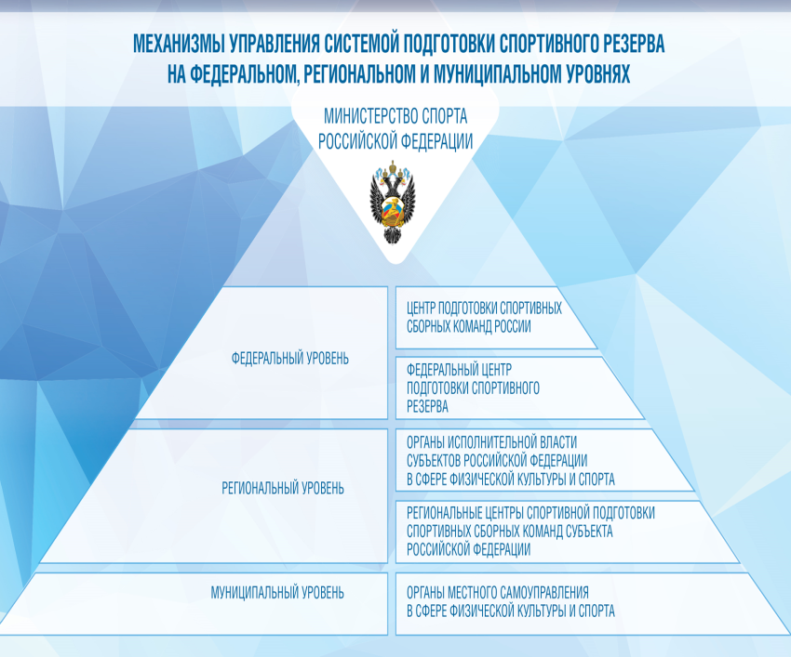
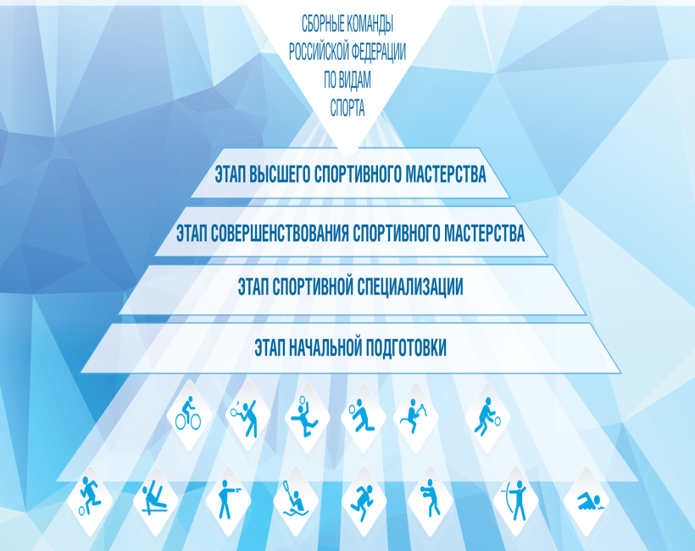
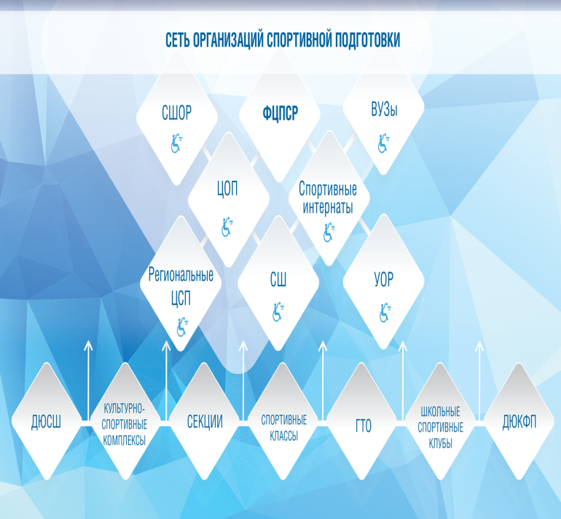
Формирование структуры системы подготовки спортивного резерва в Российской Федерации;
ВЕРТИКАЛЬНО_ОРИЕНТИРОВАННЫЕМОДЕЛИ ПОДГОТОВКИ СПОРТИВНОГО РЕЗЕРВА ПО ВИДАМ СПОРТА

Slide 15
Задачи по нормативному закреплению
новых полномочий
Новые полномочия:
по утверждению номенклатуры (перечня) организаций, оказывающих услуги (работы) по спортивной подготовке;
по установлению порядка информационного взаимодействия в системе подготовки спортивного резерва и состава участников такого взаимодействия;
по установлению порядка присвоения квалификационных категорий тренерам и иным специалистам;
по утверждению порядка отбора спортивно одаренных детей, в том числе детей осваивающих дополнительные общеобразовательные программы в сфере физической культуры и спорта в организации спортивной подготовки;
по утверждению порядка перевода спортивно одаренных детей, осваивающих дополнительные общеобразовательные программы в области физической культуры и спорта, в организации спортивной подготовки; утверждению порядка организации и проведения научно-методического обеспечения подготовки спортивного резерва;
по утверждению критериев оценки эффективности деятельности организаций спортивной подготовки и руководителей этих организаций;
по утверждению типовых отраслевых норм труда тренеров и иных специалистов, осуществляющих тренировочный процесс; утверждению порядка определения тренерской нагрузки.

Slide 16
Задачи по нормативному закреплению новых полномочий
определить особенности режима рабочего времени и времени отдыха тренеров в организациях спортивной подготовки;
утвердить типовые отраслевые нормы труда;
установить продолжительность ежегодного дополнительного оплачиваемого отпуска для спортсменов и тренеров не менее четырнадцати календарных дней;
наделить органы управления в сфере физической культуры и спорта полномочиями по проведению аттестации на квалификационные категории;
утвердить комплекс мер по совершенствованию отраслевой системы оплаты труда тренеров и иных специалистов, осуществляющих спортивную подготовку
принять неотложные меры по доведению к 2018 году средней заработной платы работников государственных и муниципальных учреждений, осуществляющих спортивную подготовку, до 100 процентов от средней заработной платы в соответствующем регионе.

Slide 17
Среднее значение заработной платы в организациях, осуществляющих спортивную подготовку
 | средняя зарплата по субъекту | ДЮСШ |  | СДЮСШОР
 |  | Средняя заработная плата работников списочного состава, руб. | Отношение средней заработной платы работников соответствующей категории к средней заработной плате по субъекту, % | Средняя заработная плата работников списочного состава, руб. | Отношение средней заработной платы работников соответствующей категории к средней заработной плате по субъекту, %
Российская Федерация | 32 235 | 21 786,4 | 67,6 | 26 544,2 | 82,3

Slide 18
Задачи по совершенствованию федеральных стандартов
учесть накопленный опыт, предложения и замечания профессионального сообщества, относительно нормативов по общей и специальной физической подготовке при переходе с одного этапа спортивной подготовки на другой;
дополнить федеральные стандарты спортивной подготовки разделами об антидопинговому, научно-методическому, медицинскому и медико-биологическому обеспечению, а также разделом о спортивном питании,
отразить в федеральных стандартах спортивной подготовки требования по соответствию интенсивности физической и моральной нагрузки возрастным психофизиологическим параметрам спортсменов, исключающие форсированную подготовку и чрезмерное употребление разрешенных фармакологических средств.

Slide 19
Задачи по совершенствованию финансового обеспечения
разработать и утвердить план мероприятий по совершенствованию финансового обеспечения детско-юношеского спорта и развитию сети спортивных сооружений;
обеспечить финансирование спортивной подготовки по базовым видам спорта в соответствии с требованиями Федеральных стандартов спортивной подготовки по видам спорта;
разработать и утвердить систему грантовой поддержки физкультурно-спортивных организаций, ведущих спортсменов и тренеров, одаренных детей;
внести изменения в ОК 029-2014 Общероссийский классификатор видов экономической деятельности» утвержденный Приказом Росстандарта от 31.01.2014 № 14-ст дополнив группировку 93.19 Деятельность в области спорта прочая позицией: «деятельность физкультурно-спортивных организаций, в том числе организаций, осуществляющих спортивную подготовку».

Slide 20
Задачи по сохранению и развитию сети организаций спортивной подготовки
утвердить по аналогии с нормативными правовыми актами в отраслях социальной сферы перечень организаций спортивной подготовки, сгруппированный по задачам в системе подготовки спортивного резерва;
принять меры по недопущению мероприятий по необоснованной ликвидации и непрофильному слиянию организаций, осуществляющих спортивную подготовку на территории субъектов Российской Федерации
ежегодно формировать реестры организаций спортивной подготовки, в отношении которых не допускаются мероприятия по необоснованной ликвидации и непрофильному слиянию

Slide 21
Задачи по научно-методическому обеспечению и развитию инновационной деятельности
на законодательном уровне определить круг субъектов, осуществляющих научно-методическое обеспечение их задачи, права, обязанности и структуру научно-методического и медико-биологического сопровождения подготовки спортивного резерва;
разработать систему комплексного контроля подготовки спортивного резерва, предусмотрев формирование соответствующих критериев комплексного контроля;
создать механизм финансирования деятельности федеральных экспериментальных площадок через систему целевых грантов.

Slide 22
Благодарю за внимание!

